Slide 1
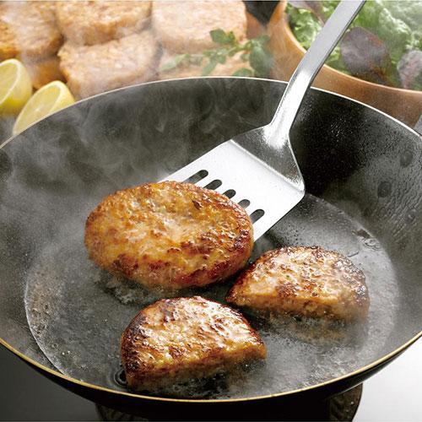
【提案書】
国産ポーク生ハンバーグ ※税率8％
夕飯のメインにもお弁当のおかずにも、幅広く使える生ハンバーグ。国産の上等な豚肉を使用しており、お肉本来の旨味を楽しめます。あっさりとした味わいでどんなソースとも相性◎！
特徴
納期
納期スペース
仕様
注意事項 : 賞味期間：30日間（冷凍）
備考 :＜セット内容＞ ハンバーグ100g×6個
お見積
お見積りスペース

